Slide 1
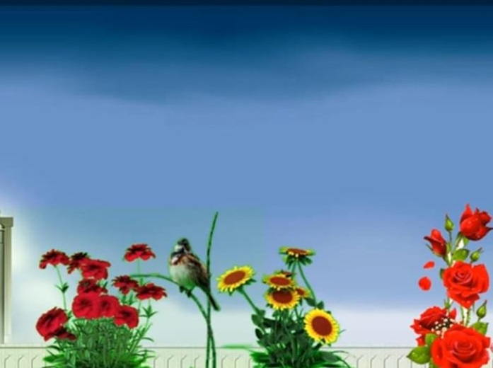
আজকের ক্লাসে সবাইকে স্বাগত

Slide 2
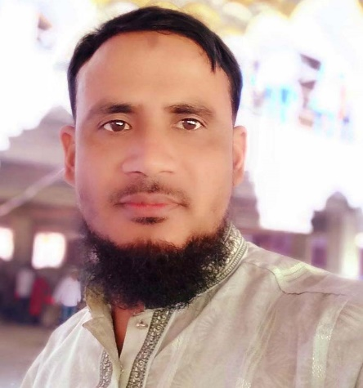
পরিচিতি
শ্রেণি: ৯ম
বিষয়: বাংলা ২য় পত্র
সময়: 50 মিনিট
তারিখ: ০০.০২.২০২০
মোঃ হারুন অর রশিদ
সহকারি শিক্ষক (আইসিটি)
জোত আতাউল্যা দাখিল মাদ্রাসা
গোপালপুর, টাংগাইল।
মোবাইল: ০১৭১৬৬৭৮৯৬৬
E-mail: harun.helal1981@gmail.com

Slide 3
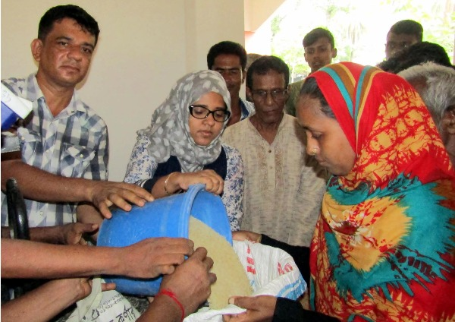
ছবিতে কী দেখতে পাচ্ছ?
জনাব মসলিম উদ্দিন নিজস্ব তহবিল থেকে প্রতিদিন গরিব মানুষদেরকে নিজ হাতে চাল বিতরণ করতেন।

Slide 4
মসলিম উদ্দিন
চাল বিতরণ
নাম পদ
ক্রিয়া পদ
সম্পর্ক
যদি ক্রিয়া পদের সাথে নাম পদের সম্পর্ক থাকে
তবেই তাকে কী বলে?
?

Slide 5
কারক

Slide 6
শিখনফল
এই পাঠ শেষে শিক্ষার্থীরা…
১। কারকের সংজ্ঞা দিতে পারবে।
২। কারকের প্রকারভেদ সজ্ঞাসহ উদাহরণ উল্লেখ করতে পারবে।
৩। ক্রিয়া পদের সাথে নাম পদের সম্পর্ক নির্ণয় করতে পারবে।
৪। কর্তৃ, কর্ম, করণ, সম্প্রদান, অপাদান ও অধিকরণকারক নির্ণয় করতে পারবে।

Slide 7
কারকের ছড়া
বাংলা ব্যাকরণে ‘কারক’ শব্দতত্ত্বে আলোচনা হয়,
কৃ+ণক= কারক; অর্থ ‘যা ক্রিয়া সম্পাদন করে’ হয়।
যদি ক্রিয়া পদের সাথে নাম পদের সম্পর্ক থাকে
তবেই কেবল তাকে ‘কারক’ বলা যেতে পারে।
প্রকারভেদে কারক হয় ছয় প্রকার,
বাংলা ব্যাকরণে লেখা আছে শুন বারবার।
কারক চেনার অনেক উপায় আছে,
এক এক করে নিয়ম বুঝলে ভয় নেই আর পিছে।

Slide 8
কর্তৃ
কর্ম
অধিকরণ
কারক
ছয় প্রকার
করণ
অপাদান
সম্প্রদান

Slide 9
কারক চেনার সহজ উপায়
কে/ কারা
কারক
কখন/কোথায়
কী
কোথা থেকে
কীসের দ্বারা
কাকে

Slide 10
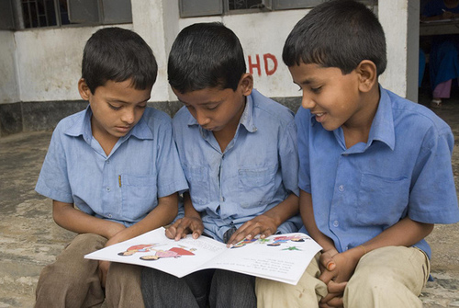
কর্তৃ কারক
ছাত্ররা বই পড়ছে।
প্রশ্নঃ কারা বই পড়ছে?
উত্তরঃ ছাত্ররা
‘কে বা কারা’ দ্বারা প্রশ্ন করে যে উত্তর পাওয়া যায় তাই হচ্ছে কর্তৃকারক।
যে বিশেষ্য বা সর্বনাম পদ ক্রিয়া সম্পাদন করে তাকে কর্তৃকারক বলে।

Slide 11
কর্ম কারক
ছাত্ররা বই পড়ছে।
প্রশ্নঃ কী পড়ছে?
উত্তরঃ বই
‘কী’ দ্বারা প্রশ্ন করে যে উত্তর পাওয়া যায় তাই হচ্ছে---

Slide 12
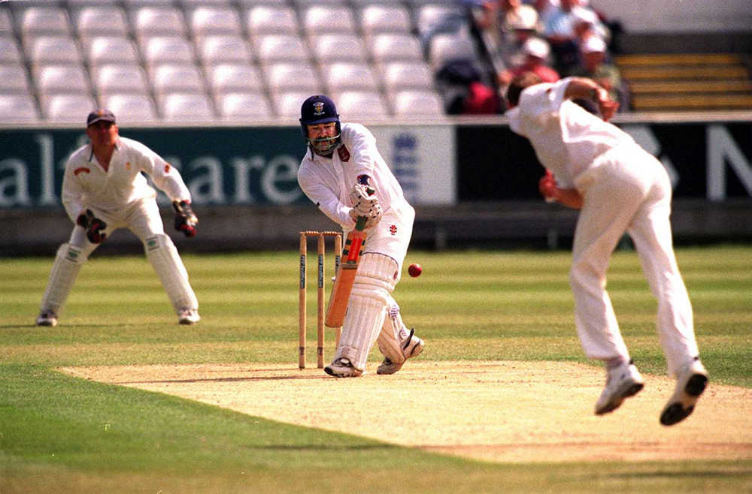
করণ কারক
ছেলেরা ক্রিকেট খেলছে।
প্রশ্নঃ ছেলেরা কী খেলছে?
উত্তরঃ ক্রিকেট।
এ খেলা খেলতে কোন উপকরণ ব্যবহার হয়েছে কী?
আবার এ খেলায় মানুষের নিয়ম আছে কী?
যদি প্রশ্ন দুটির উত্তর ‘হ্যাঁ’ হয় তাহলে চিহ্নিত শব্দটি হবে করণ কারক।
‘কীসের দ্বারা’ প্রশ্ন করে যে উত্তর
পাওয়া যায় তাই হচ্ছে করণ কারক

Slide 13
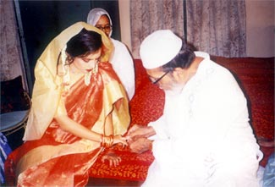
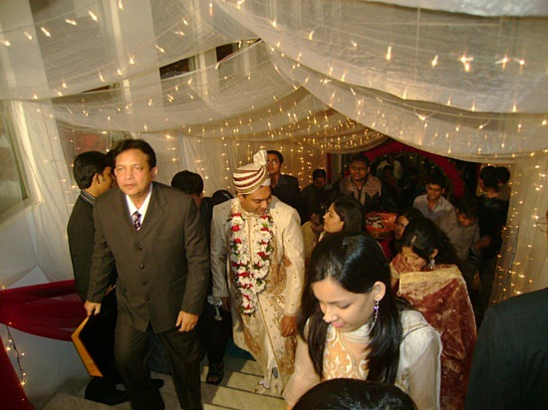
সম্প্রদান কারক
‘কাকে’ /‘কারে’ দ্বারা প্রশ্ন করে যে উত্তর পাওয়া যায় তাই হচ্ছে সম্প্রদান কারক
স্বত্ত্ব ত্যাগ স্বীকার করা বুঝালে হবে---
সৎপাত্রে কন্যা দান কর।
প্রশ্নঃ কাকে দান কর?
উত্তরঃ সৎপাত্রে

Slide 14
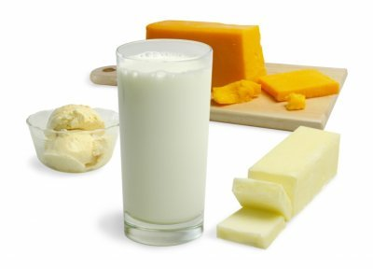
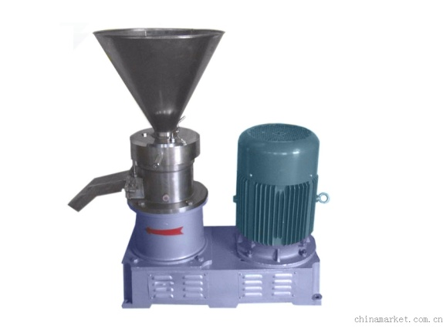
দুধ থেকে মাখন হয়।
‘কোথা হতে’ দ্বারা প্রশ্ন করে যে উত্তর পাওয়া যায় তাই হচ্ছে অপাদান কারক
প্রশ্নঃ কোথা হতে মাখন হয়?
উত্তরঃ দুধ হতে

Slide 15
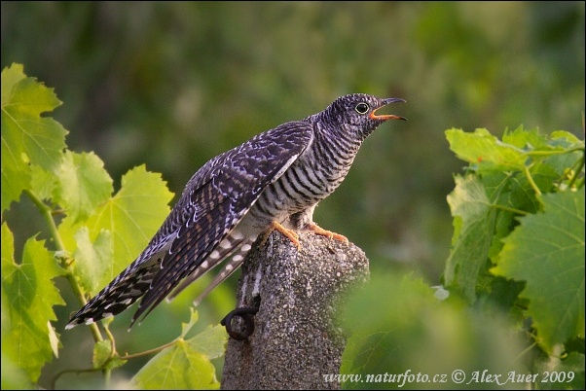
বসন্তকালে কোকিল ডাকে।
‘কখন/ কোথায়’ দ্বারা প্রশ্ন করে যে উত্তর পাওয়া যায় তাই হচ্ছে অধিকরণ কারক
প্রশ্নঃ কোন কালে কোকিল ডাকে?
উত্তরঃ বসন্তকালে।

Slide 16
দলীয় কাজ
১। কারক নির্ণয় করঃ
জনাব মসলিম উদ্দিন নিজ বাড়ি থেকে প্রতিদিন গরিব মানুষদেরকে নিজ হাতে চাল দান করতেন।
২। কর্ম কারক ও সম্প্রদান কারকের মধ্যে পার্থক্য ণির্ণয় করে দুটি করে উদাহরণ দাও।

Slide 17
মূল্যায়ণ
কারক কাকে বলে?
সুন্দরবনে বাঘ আছে। সুন্দরবনে কোন কারক?
সম্বন্ধ পদ ও সম্বোধন পদ কারক নয় কেন?

Slide 18
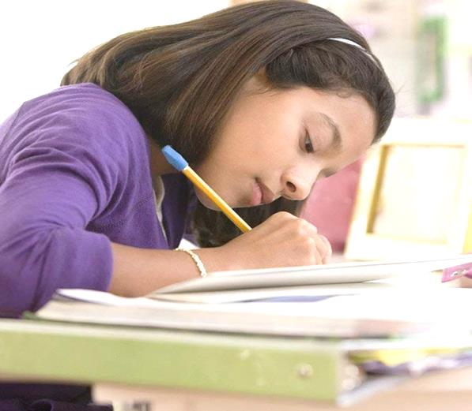
বাড়ির কাজ
বিভিন্ন বাক্য লিখে সকল কারকের একটি করে উদাহরণ লিখে নিয়ে আসবে।

Slide 19
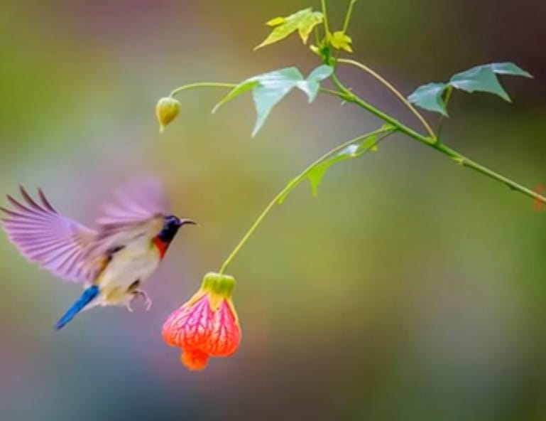
আজকের মত সবাইকে ধন্যবাদ

